Slide 1
기업프로그래밍 6강
데이터융합sw학과
KOPO11 노을

Slide 2
Student_Score 만들기

Slide 3
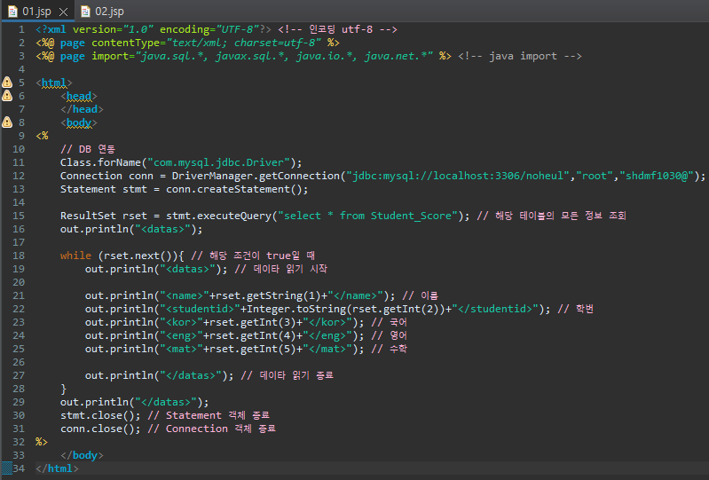
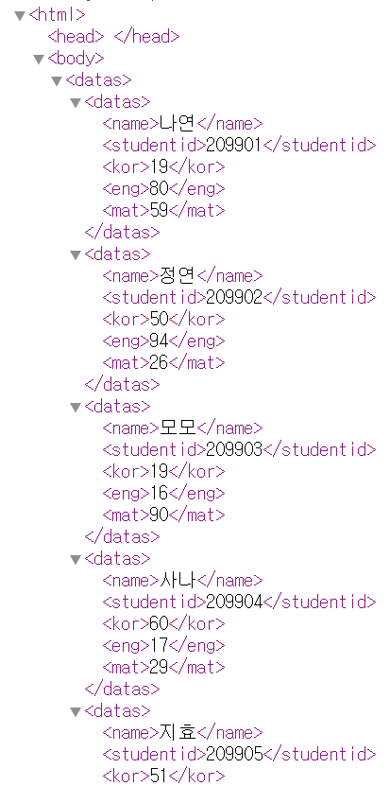
01.jsp
< 실행화면 >

Slide 4
01.jsp
< 실행화면 >

Slide 5
01.jsp
< 실행화면 >

Slide 6
01.jsp
< 실행화면 >

Slide 7
01.jsp
< 실행화면 >

Slide 8
01.jsp
< 실행화면 >

Slide 9
01.jsp
< 실행화면 >

